Slide 2
Etapy
Miesiąc 1-4 październik 2020 oraz maj-lipiec 2021 – przygotowanie do testowania innowacji
Miesiąc 5 – 34 – sierpień 2021 – styczeń 2024 – wprowadzamy w życie założenia innowacji na terenie 5 gmin, które są objęte testowaniem
Miesiąc 35-36 – luty – marzec 2024 – podsumowanie projektu

Slide 3
Partnerzy projektu
Fundacja Hospicjum Proroka Eliasza, (FHPE, Michałowo)
Regionalny Ośrodek Polityki Społecznej (ROPS, Białystok)
Instytut Rozwoju Wsi i Rolnictw PAN (Warszawa)
Ośrodek Wspierania Organizacji Pozarządowych (OWOP, Białystok)

Slide 4
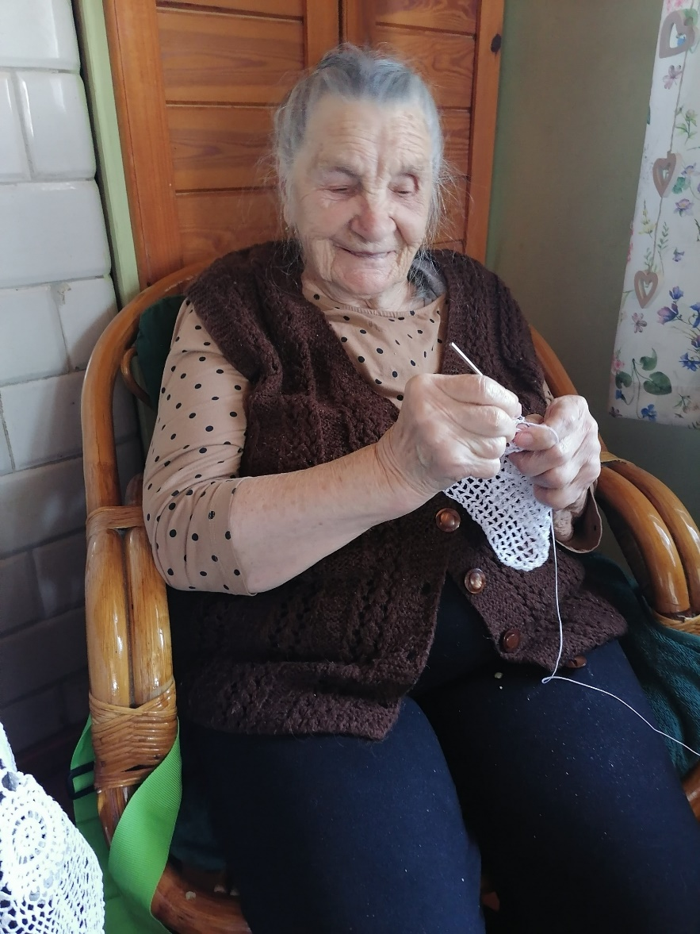
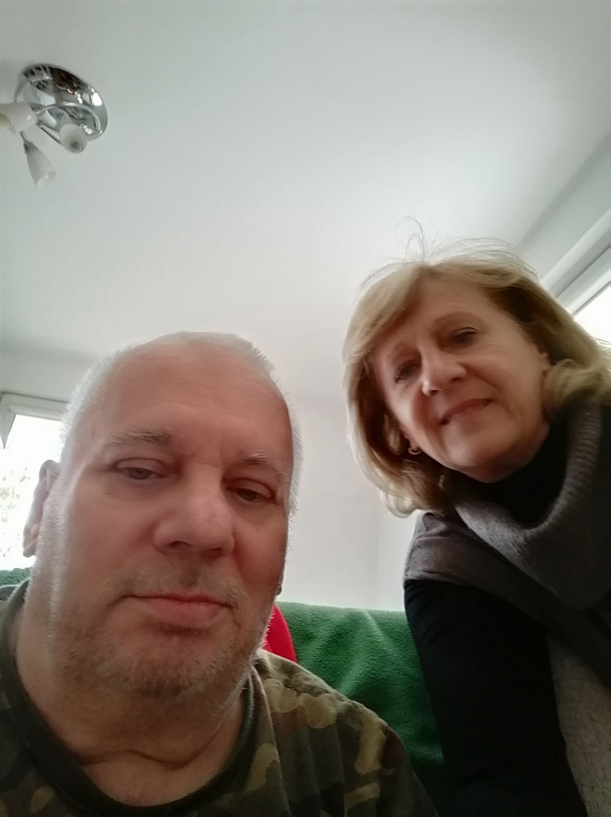
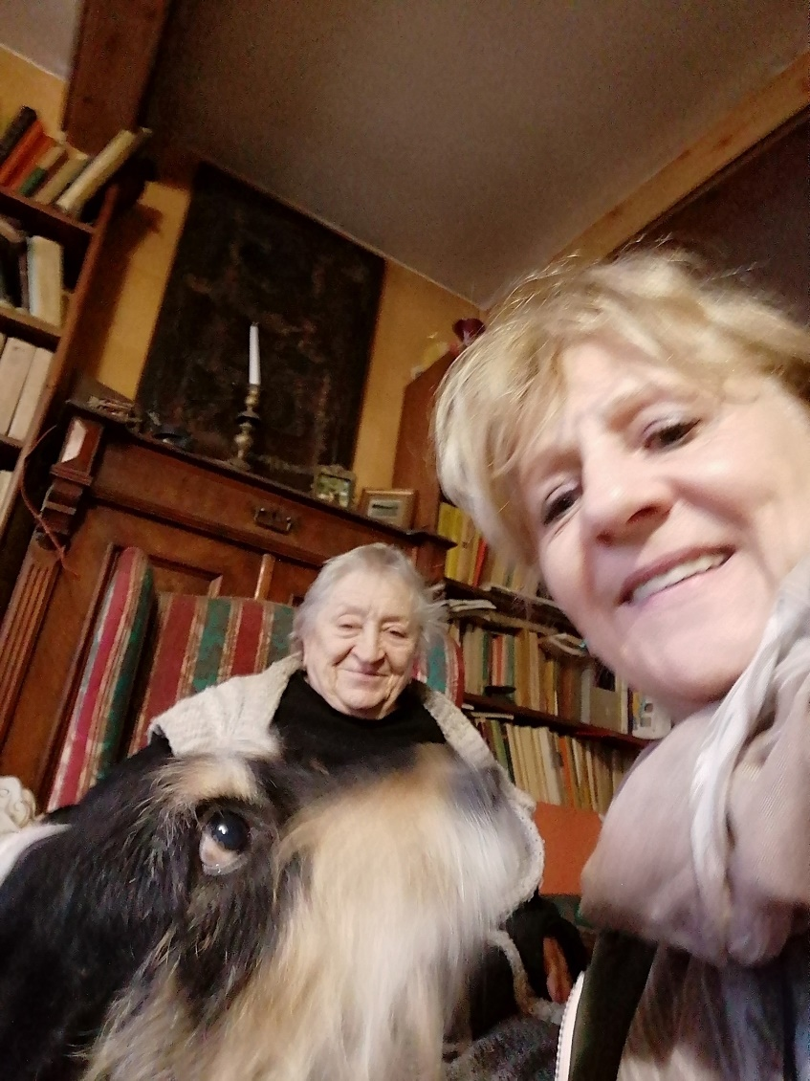
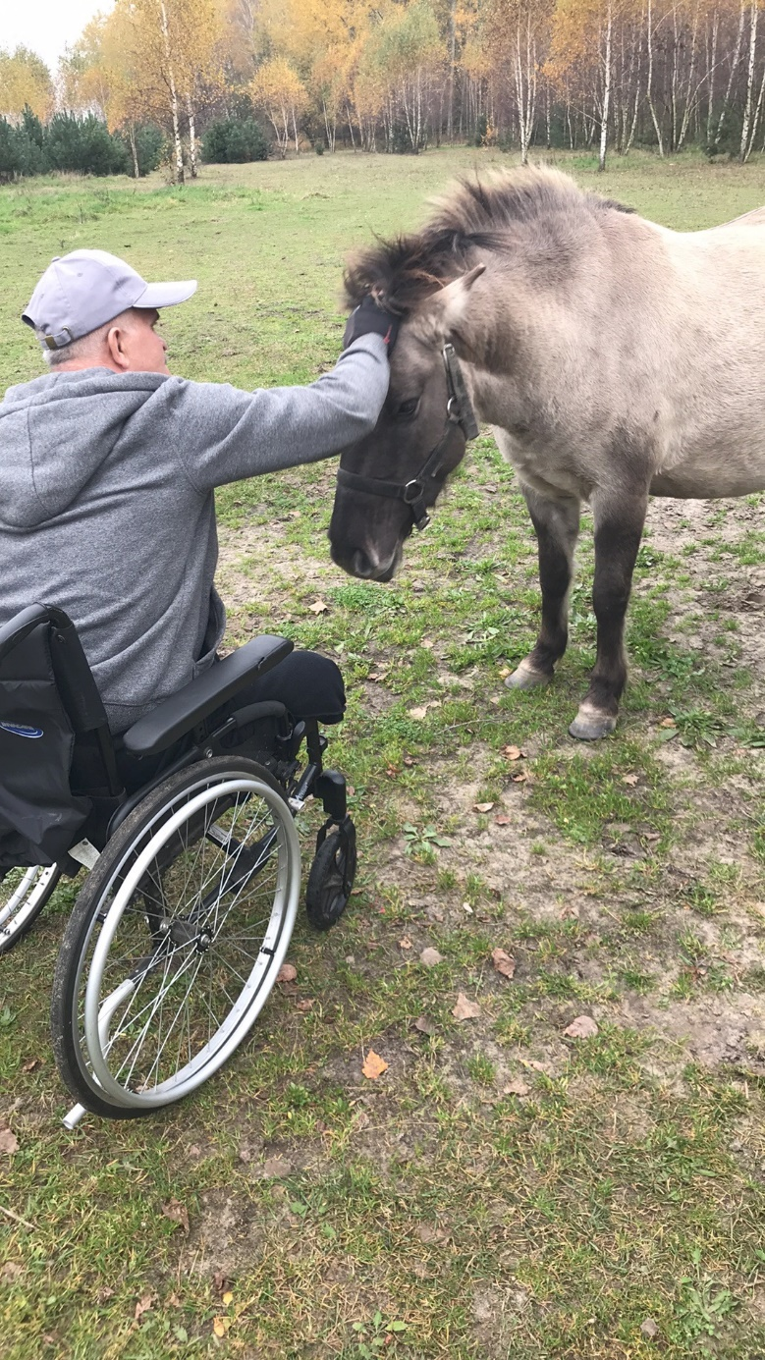
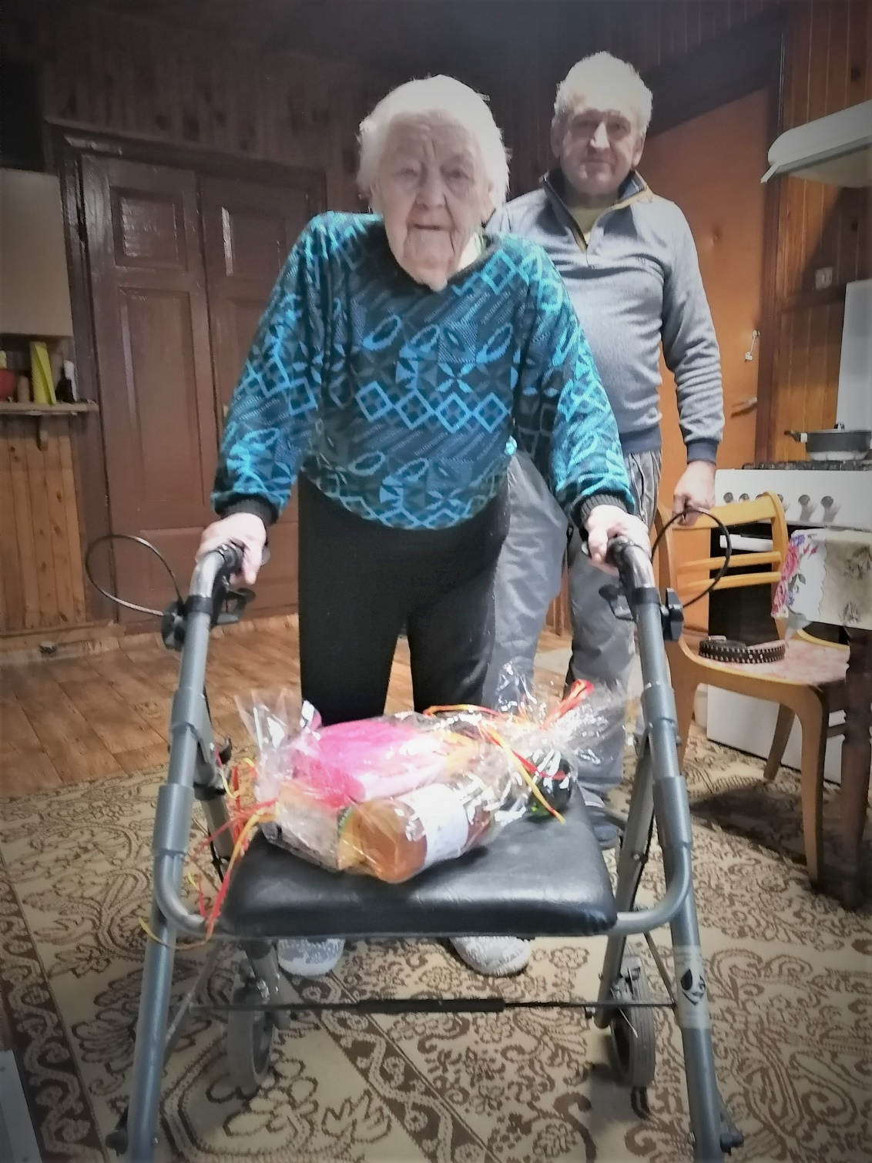
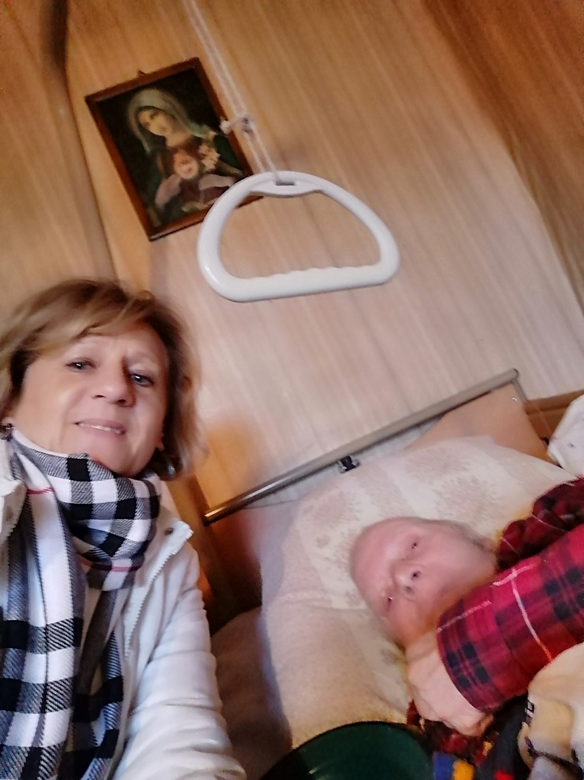
Nasi podopieczni

Slide 5
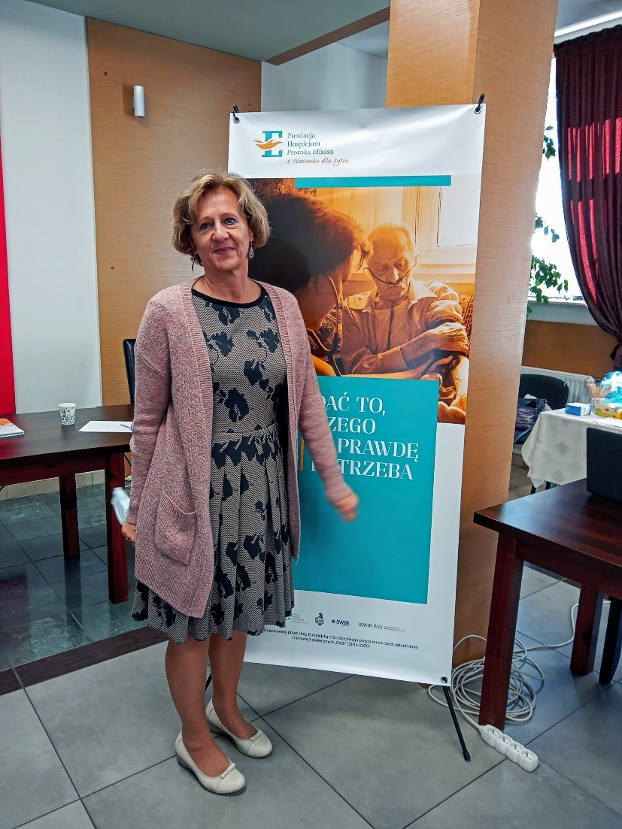
W liczbach cd.
Koordynatorka Opieki Osób Zależnych odwiedziła podopiecznych 259 razy (sier 2021 – mar 2022)

Slide 6
W liczbach

Slide 7
W liczbach

Slide 8
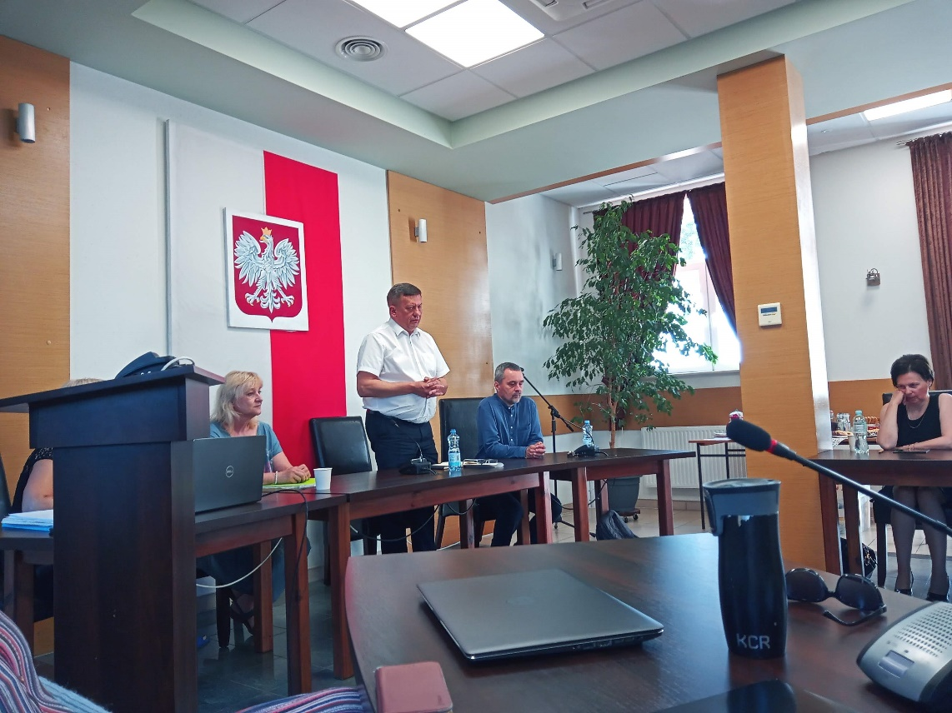
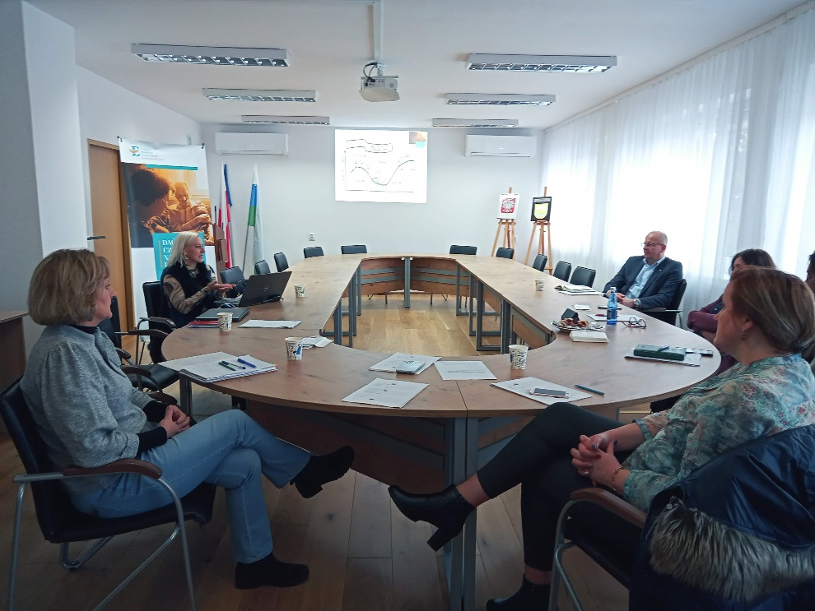
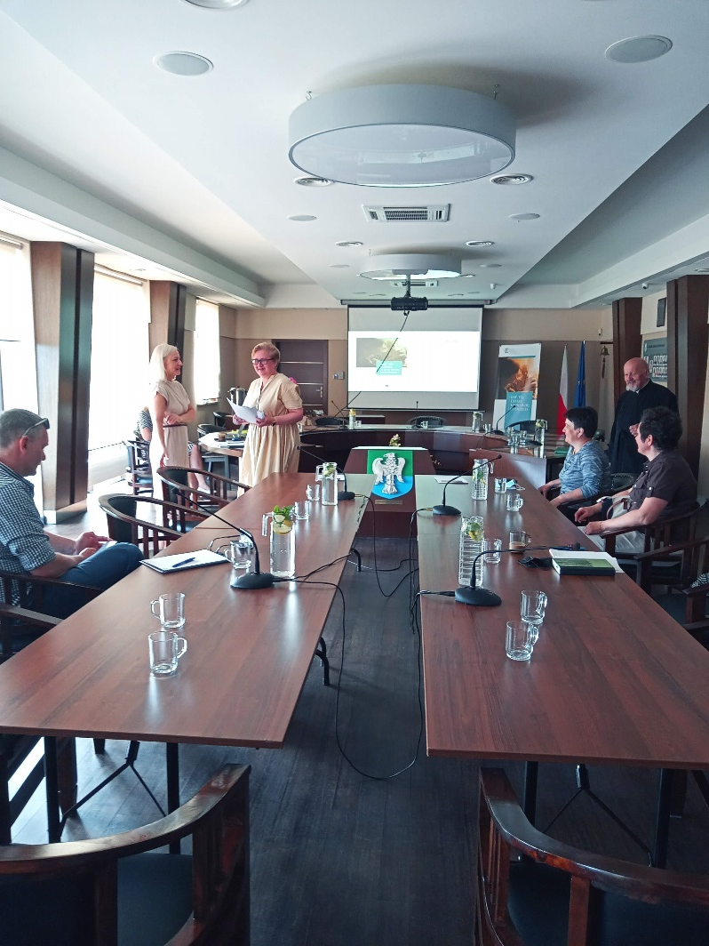
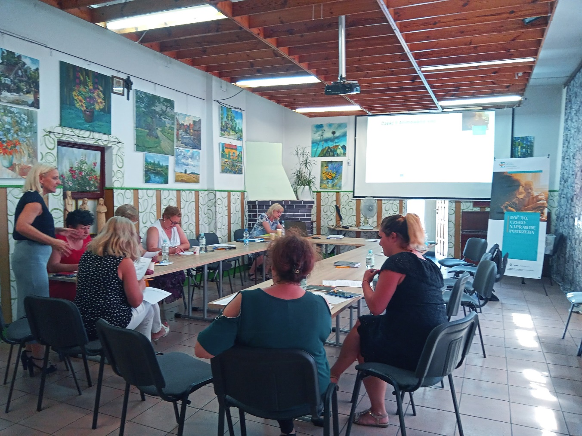
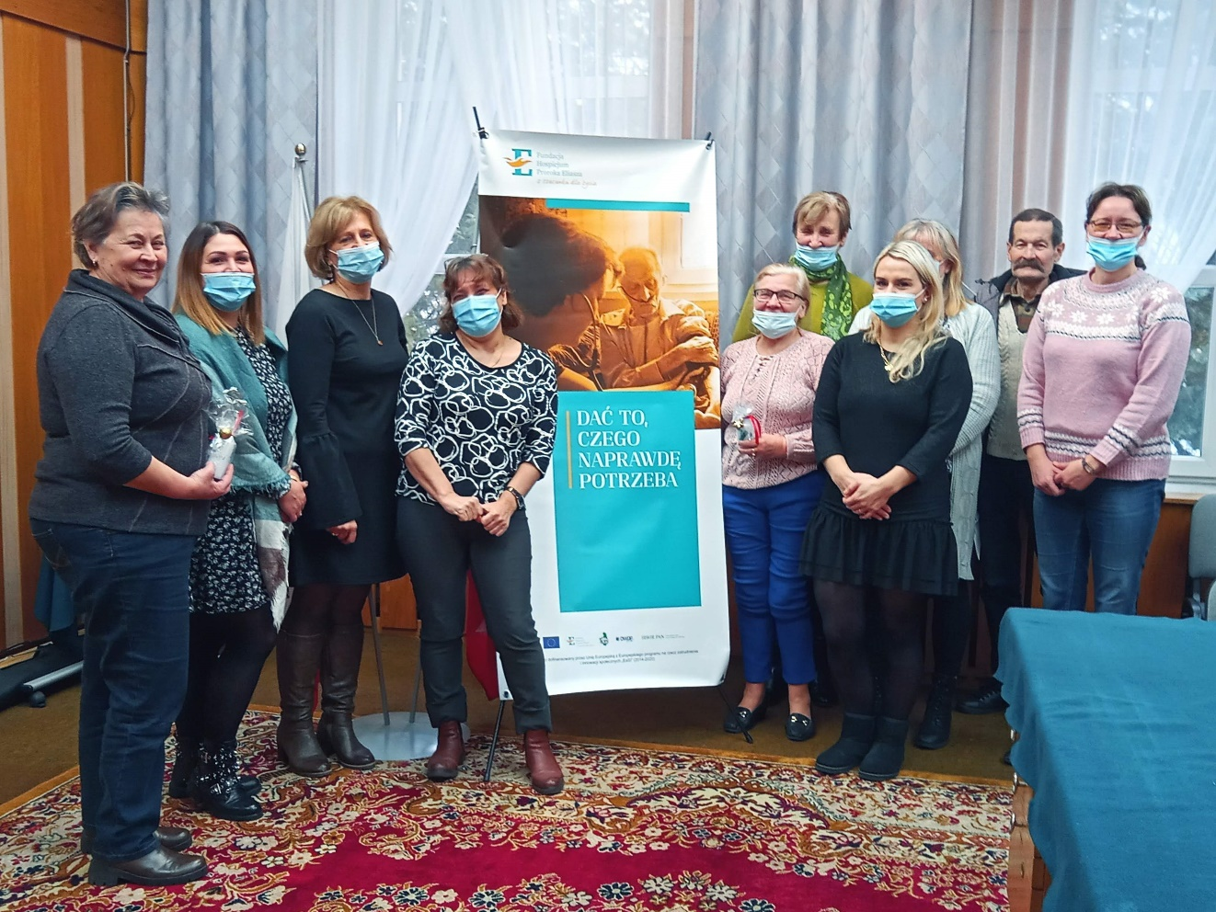
Nasze spotkania

Slide 9
Spotkania partnerskiej sieci wsparcia
• spotkania sieciujących, sesje w 5 gminach (Gródek, Narew, Narewka, Michałowo, Zabłudów):
14-28 czerwca 2021, 26-30 lipca 2021, 29 września -7 października 2021,
10 grudnia 2021, 10 marca 2022 (Narew, Narewka), 16 marca 2022 (Gródek)

Slide 10
Kontynuujemy pracę i zbieramy doświadczenia
środowiskowa sieć wsparcia
zespół medyczny FHPE
podopieczni FHPE
KOOZ

Slide 11


